Slide 1
Угадай ребусы
Презентация для занятия
кружка по математике

Slide 2
Правила чтения ребусов:
,
,,
1. Если в начале слова стоит , то первую букву убираем (если две , то убирается две первых буквы и т.д.)
,
2. Аналогично делаем, если стоит в конце слова.
3. Если картинка перевёрнута, то слово читается наоборот.
4. Если возле картинки стоят цифры, то читаем только те буквы, которые стоят под этими номерами.
5. Если возле картинки зачёркнута буква (или буквы), то она (они) не читается.
6. Если возле картинки находятся буквы, между которыми стоит знак равенства, то делаем замену букв.

Slide 3
Некоторые способы прочтения:
С
е
- «В с е» или «е в с»
ос
- «на н ос» или «ос на н» или «под ос н» или «н под ос»
н
ом
л
- «за л ом» или «ом за л» или «перед ом л» или «л перед ом»
Желаю удачи!

Slide 4
Ребус №1
У
2
Пол у круг
Ответ

Slide 5
Ребус №2
100 см
АН+ТИ
С ан ти метр
Ответ

Slide 6
Ребус №3
,
Н
Е
е
,
,
,
Ура в н е ни е
Ответ

Slide 7
Ребус №4
,
,
(ле)²
шют=л
т=д
Парал леле пипед
Ответ

Slide 8
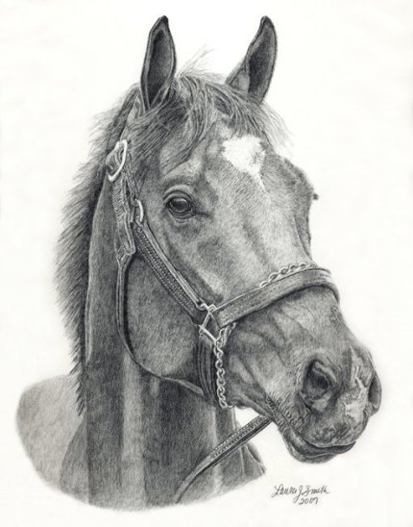
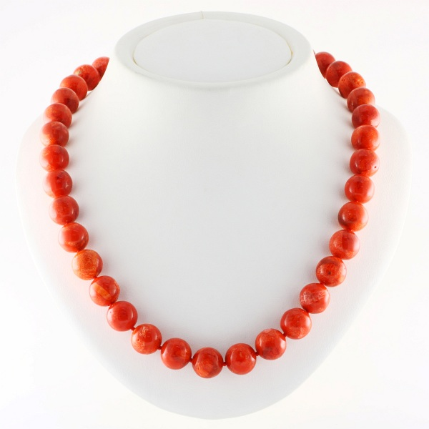
Ребус №5
,
,
ь
Кон ус
Ответ

Slide 9
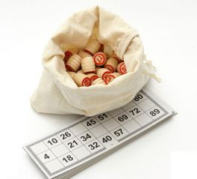
Ребус №6
Ы
,
,
с
а
В ы с от а
Ответ

Slide 10
Ребус №6
7
,
,
К
Се к тор
Ответ

Slide 11
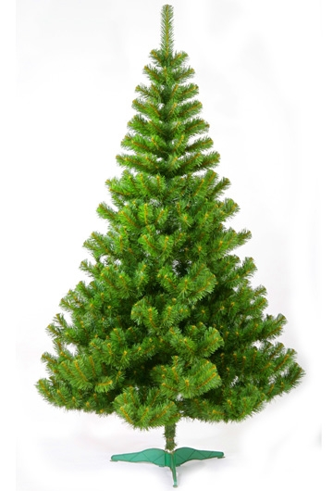
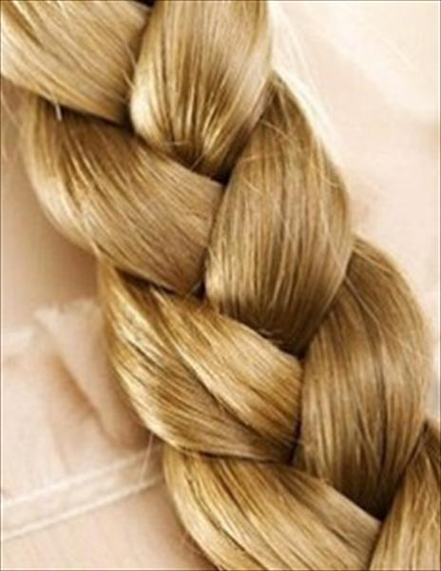
Ребус №7
Т
Я
О=А
Каса т ель на я
Ответ

Slide 12
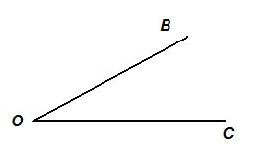
Ребус №8
3
ь
,
,
,
И=Е
тре угол ь ник
Ответ

Slide 13
Ребус №9
,
,
У
=
О=Е
Е
,
у равне ни е
Ответ

Slide 14
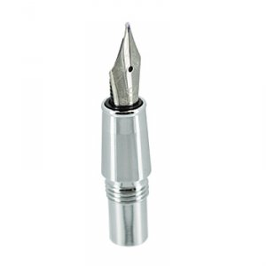
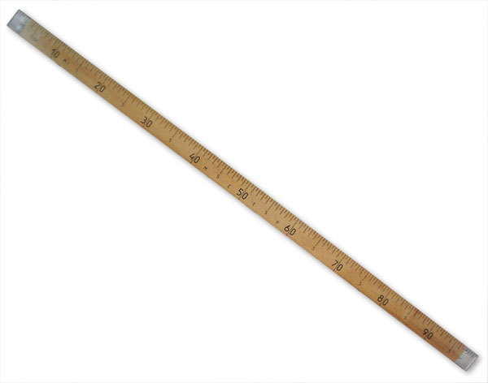
Ребус №10
,
и
пер и метр
Ответ

Slide 15
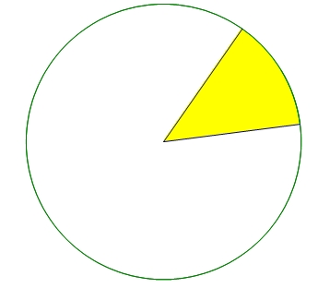
Ребус №11
о
у=и
,
А
бис сектр ис а
Ответ

Slide 16
Ребус №12
,
,
МА
Я
ло ма на я
Ответ

Slide 17
Ребус №13
,
,
пе ре нос
Ответ

Slide 18
Ребус №14
В
о
о
о
о
о
о
о
о
о
о
о
о
По в о рот
Ответ

Slide 19
Ребус №15
бывший = …
3
(а+b)
И=Е
3,2,3
Экс тре мум
Ответ

Slide 20
Ребус №16
м=н
о=е
,
1
М
,
М еди ана
Ответ

Slide 21
Ребус №17
,
С
100м⨯100м
га ус с
Ответ

Slide 22
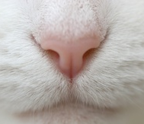
Ребус №18
Р
И=А
о
А=И
3
т
т
т
т
т
т
т
т
т
,
т
тра нс по р т ир
Ответ

Slide 23
Ребус №19
,
,
,
З
О
об
Я
пер в о об ра з на я
Ответ

Slide 24
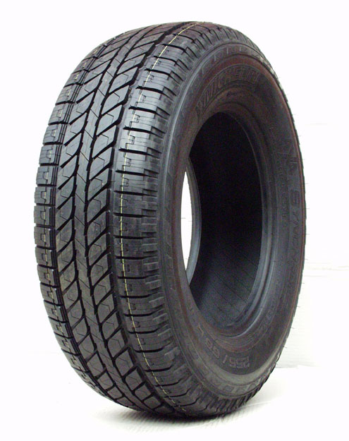
Ребус №20
е
вер шина
Ответ

